Slide 1
RINçage CAMIONS Mixers chantiers en flandre
Réunion du 14/03/2019 P 3.2
Aspect environnemental sur 2 chantiers Franki Construct en 2018 Franky Van den Berghe: conseiller en prévention – coordinateur environnement
Exigence des responsables environnement adjudicateurs en Flandre (Engie, Niras) afin de répondre à la réglementation légale concernant le versement de l’eau de rinçage des mixers de béton.

Slide 2
RINçAGE des CAMIONS mixers - VLAREM II?
Partie 5. CONDITIONS ENVIRONNEMENTALES SECTORIELLES POUR DES INSTALLATIONS AFFECTEES Département 5.30.4. Centrales de béton et industrie de produits béton
Article 5.30.4.2 Il est interdit de verser des eaux usées, venant d’un processus de production, sauf si dans le permis environnement il est clairement stipulé qu’il s’agit d’installations temporaires pour l’exploitation de l’installation ou de l’activité.
Lors du rinçage d’un camion mixer, les conditions de l’article 5.30.4.2. ne sont pas remplies étant donné qu’un camion mixer est une installation mobile tandis que l’article 5.30 VLAREM II fait référence aux installations fixes.

Slide 3
RINçAGE camions MIXERs - VLAREM II?
Partie 6. CONDITIONS ENVIRONNEMENTALES POUR DES INSTALLATIONS NON-AFFECTEES Chapitre 6.12. Gestion des émissions de poussière lors de travaux de construction, de démolition et d’infrastructures
Ce chapitre traite de l’obligation d’humidifier là où c’est possible afin de limiter au maximum les émissions de poussière émises sur les chantiers de construction.
Dans le cadre de la mise en œuvre de cette réglementation la Vlaamse Confederatie Bouw a contacté à plusieurs reprises le département LNE, pour demander si l’humidification et le rinçage des camions et des camions mixeurs sont soumis à une autorisation. La réponse était que le rinçage des camions sur chantier sans détergent n’est pas soumis à une autorisation étant donné que cette eau usée est identique à l’eau de pluie qui coule du chantier.

Slide 4
RINçAGE camions MIXERS chantiers en flandre
Résumé
Le rinçage des camions mixers n’est pas concerné par l’application de VLAREM II
Il n’y a donc aucune raison pour demander un permis d’environnement pour le rinçage des camions mixers.
Au cas où l’adjudicateur voudrait encore imposer des dispositions complémentaires, un supplément devra être payé afin de récolter l’eau et de l’épurer (soit sur place, soit ailleurs après l’avoir récoltée et transportée).

Slide 5
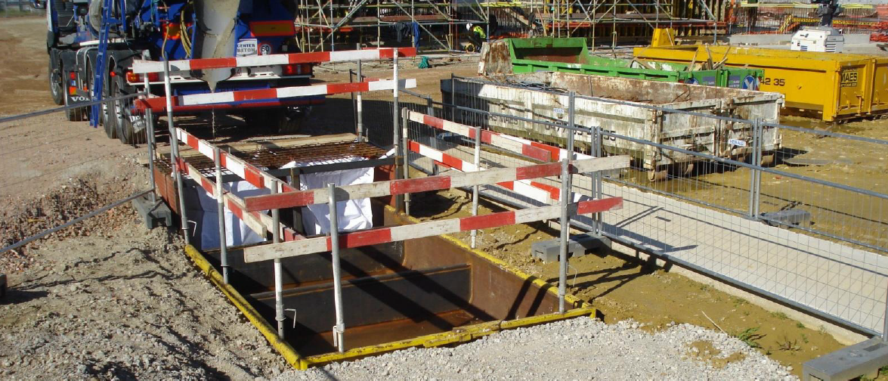
SOLUTIONS

Slide 6
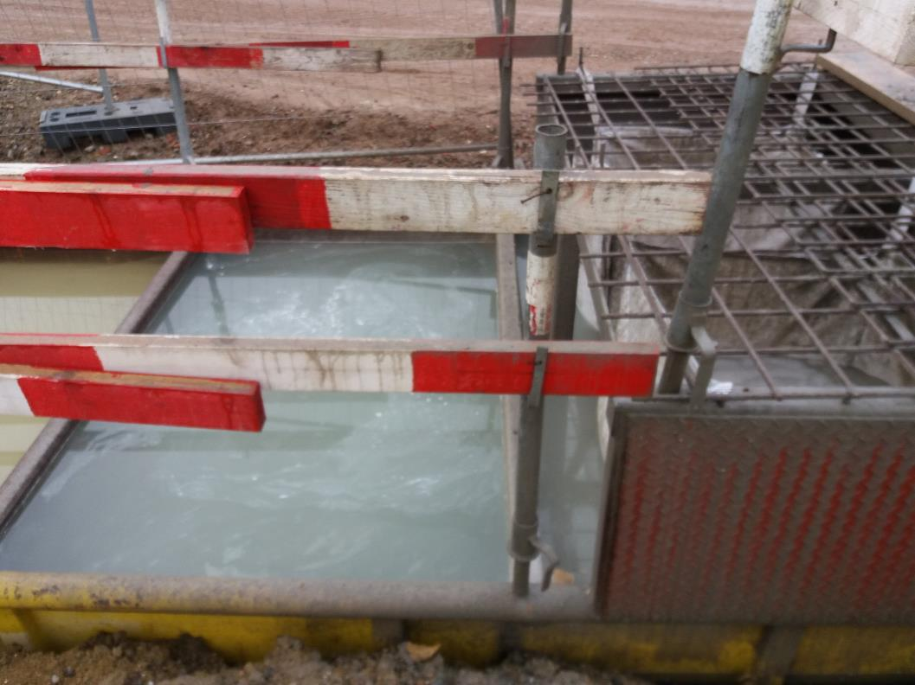
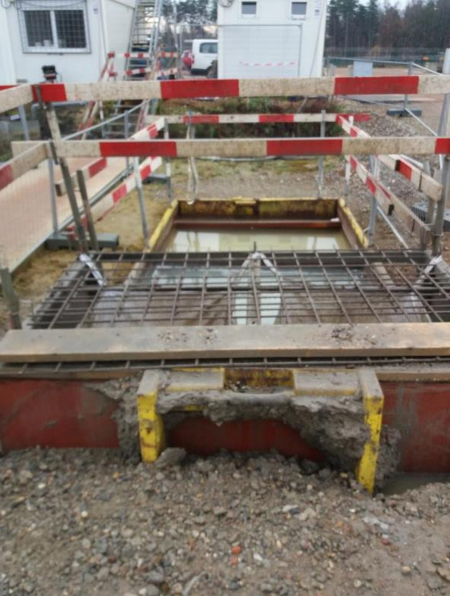
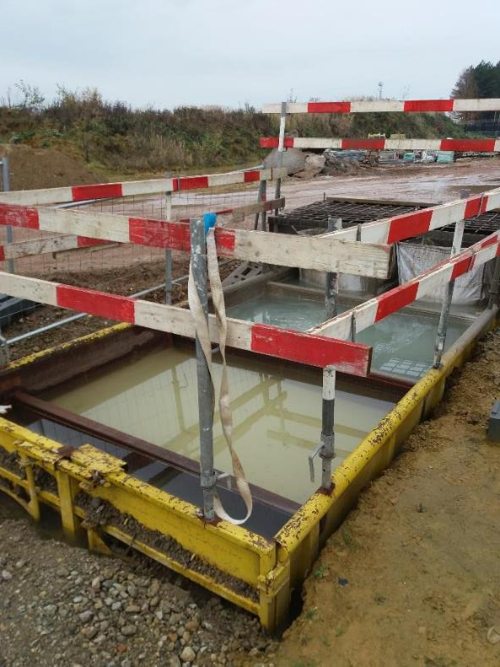
POINTS d’ATTENTION
Remplacement big-bags, Enterrer n’est pas l’idéal: trop-plein en cas de pluie (pompe immergée)
Le béton est un matériau de base avec un pH>12,5
Les eaux usées ne peuvent être déversées que si la valeur pH se situe entre 6 et 8,5. (application CO2)
L’eau de rinçage par mixer est minime : +/- 20litres/mixer

Slide 7
Les obligations pour l’épuration des eaux usées venant du nettoyage des camions mixers ne sont pas reprises dans Vlarem et ne sont d’application que si contractuellement imposées par l’adjudicateur

